Slide 1

RÉFÉRENTIEL DE CLASSIFICATION
LE BESTIAIRE DE L'IA
Cartographie fonctionnelle et technique du bestiaire
de l'Intelligence Artificielle
Guide décisionnel pour dirigeants

Slide 2
01
Sortir de l'illusion de l'IA monolithique
05
Multimodal et Robotique (VLA)
SOMMAIRE
02
Les LLM — La mécanique de la probabilité
06
Les World Models
7 espèces d'IA à comprendre pour décider en connaissance de cause
03
IA Génératrice d'Images et Vidéos
07
Synthèse Stratégique Européenne
04
Systèmes Sonores et Musicaux
« Comprendre les espèces pour décider en connaissance de cause »
02

Slide 3
01
CHAPITRE 01
Sortir de l'illusion
de l'IA monolithique
L'IA n'est pas une entité unique mais un bestiaire technologique
03

Slide 4
CHAPITRE 01
L'IA n'est pas un bloc unique
Erreur stratégique majeure : appréhender l'IA comme un bloc technologique unique se paie en CAPEX gaspillés et en échecs opérationnels.
L'IA-washing
Un bestiaire technologique
Préalable décisionnel
Le marketing présente l'IA comme une entité omnisciente, masquant une fragmentation technique profonde.
Chaque famille d'IA possède un mécanisme propre et des capacités non interchangeables.
Comprendre que nous manipulons des outils aux natures divergentes est le préalable à toute décision éclairée.
Le panorama commence par l'espèce la plus bruyante : celle qui traite le langage. Ne pas distinguer les différentes "espèces" d'IA, c'est s'exposer à des échecs opérationnels et à une mauvaise évaluation des risques.
04

Slide 5
02
CHAPITRE 02
Les LLM
La mécanique de la probabilité textuelle
Les modèles de langage simulent la pensée par le traitement statistique
05

Slide 6
CHAPITRE 02
Les LLM simulent la pensée par le traitement statistique
Probabilité (Tokens)
Raisonnement (Conversation)
Agentivité (Action via Code)
Le LLM décompose le langage en "tokens" (jetons). Il prédit statistiquement le jeton suivant en fonction du contexte précédent, sans planification globale initiale.
Chaque mot est une probabilité calculée.
Ce que nous percevons comme une réflexion est une orchestration : le modèle engage une "chaîne de pensée" — une conversation avec lui-même — pour stabiliser sa trajectoire.
La cohérence se construit au fil de l'eau.
L'agentivité est une extension fonctionnelle, pas une nouvelle espèce. En produisant des jetons de code ou des "tags" MCP, le LLM déclenche des outils tiers.
Recherche web, bases de données, action sur le monde réel.
Contrairement aux idées reçues, un LLM ne "réfléchit" pas avant de parler ; il génère sa cohérence au fil de l'eau, token par token.
06

Slide 7
CHAPITRE 02
Le concept de « Délire » vs Hallucination
LE DÉLIRE
L'EFFET MIROIR
Pourquoi « délire » plutôt qu'« hallucination » ?
Les biais ne sont pas une défaillance
Puisque le raisonnement se construit pendant la pose des tokens, une erreur initiale force le modèle à poursuivre sa génération de manière logiquement cohérente avec cette erreur.
Exemple : si le modèle affirme qu'une tasse en porcelaine est en métal, il maintiendra une structure logique sur cette base erronée.
Il ne voit pas de choses inexistantes ; il maintient une logique sur une base fausse.
Les biais sont le reflet exact du corpus d'entraînement humain. Le modèle reproduit les statistiques de ses données sources par pur mécanisme probabiliste.
95%
des récits de médecins célèbres dans les données sources concernent des hommes — le modèle reproduira cette statistique.
07

Slide 8

03
CHAPITRE 03
IA Génératrice
d'Images et Vidéos
La puissance du débruitage progressif
08

Slide 9
CHAPITRE 03
Du bruit informe à l'image nette
Concept | Le Token (LLM) | Le Pixel débruité (Image Gen)
Mécanisme | Prédiction statistique de la suite d'une séquence textuelle | Transformation d'un bruit informe en image nette guidée par un prompt
Le mécanisme de diffusion
01
02
03
L'IA est entraînée à "bruiter" des images jusqu'à l'informe
Elle apprend à inverser le processus de débruitage
Partant d'un flou total, elle effectue un débruitage progressif
Image générée
Tagage humain massif : des opérateurs doivent documenter chaque source (ex: "un homme tenant un mug") pour que l'IA sache dans quelle direction "nettoyer" le bruit. La vidéo étend ce principe en calculant les images suivantes pour assurer une cohérence temporelle.
09

Slide 10
04
CHAPITRE 04
Systèmes Sonores
et Musicaux
L'espèce hybride : séquençage et texture
10

Slide 11
CHAPITRE 04
Le son exige séquençage et texture
ESPÈCE HYBRIDE
Tokens audio
Le son est une structure complexe exigeant à la fois du séquençage (rythme) et de la texture (timbre).
C'est une espèce hybride : elle utilise des tokens audio (fragments sonores assemblés comme des mots) combinés à des logiques de diffusion pour la clarté fréquentielle.
Fragments sonores assemblés séquentiellement comme des mots dans un LLM
Diffusion fréquentielle
Logique de débruitage pour la clarté et la qualité du signal sonore
RUPTURE MAJEURE
Le Real Time (vocal en temps réel)
Les tokens sonores transitent directement entre l'utilisateur et le modèle. En éliminant la couche intermédiaire de conversion "Text-to-Speech", on réduit la latence et on permet l'interruption naturelle de l'IA, rendant l'échange véritablement fluide.
11

Slide 12
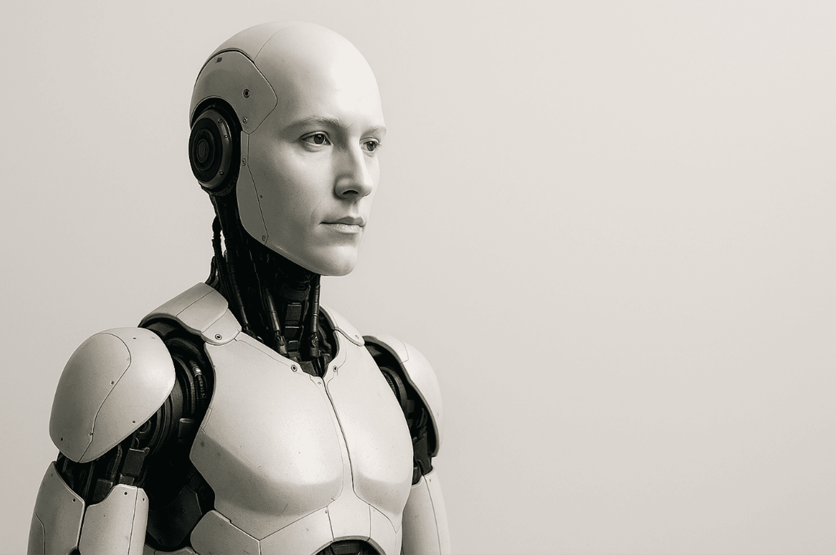
05
CHAPITRE 05
Multimodal
et Robotique (VLA)
L'agrégation des compétences
12

Slide 13
CHAPITRE 05
VLA — Vision, Language, Action
Impératif : distinguer l'interface (le "wrapper" comme ChatGPT) du modèle sous-jacent.
La multimodalité = orchestration
MODÈLE VLA
La multimodalité est souvent une orchestration de modèles spécialisés. Un LLM comprend votre demande et rédige un prompt optimisé qu'il envoie à un modèle d'image.
Vision
+
Language (LLM)
+
= Robotique humanoïde
Ex: Mistral × Black Forest Lab
Action (Gestes)
POINT DE FRICTION
La documentation des gestes physiques
Contrairement au texte, il n'existe pas de base de données universelle expliquant "comment" saisir un objet. Cela impose de nouvelles méthodes de capture de données humaines pour entraîner les modèles de gestes.
13

Slide 14
06
CHAPITRE 06
Les World Models
Prédire la réalité physique
Le prochain saut paradigmatique de l'IA
14

Slide 15
CHAPITRE 06
Des vecteurs pour calculer l'évolution physique
Les World Models ne manipulent pas des jetons textuels, mais des vecteurs pour calculer l'évolution physique de l'environnement. Si vous lâchez un objet, le modèle prédit l'état suivant du monde en intégrant les lois de la physique.
Deux écoles s'affrontent
ÉCOLE VISUELLE
ÉCOLE MATHÉMATIQUE
Fei-Fei Li / World Lab
Yann LeCun
Utilise la génération d'images pour prouver que le modèle comprend :
• La persistence des objets
• Les changements de perspective
"La preuve est à l'écran"
Un modèle "invisible" dont la supériorité ne se verra pas à l'écran, mais par la performance physique des robots :
• Rattraper un objet au vol
• Précision surhumaine
"La preuve est dans l'action"
VS
15

Slide 16
07
CHAPITRE 07
Synthèse Stratégique
Vers une hybridation européenne
Le Serpent et l'Oiseau : la synergie des espèces
16

Slide 17
CHAPITRE 07
Le Serpent et l'Oiseau
LE SERPENT (LLM)
L'OISEAU (WORLD MODEL)
Rampe dans les données et raisonne pas à pas, token par token.
+
Survole la réalité physique et prédit l'avenir par les vecteurs.
La stratégie souveraine européenne
Plutôt que de subir le "monolithe intégré" imposé par les modèles américains ou chinois, l'Europe peut miser sur l'interopérabilité de champions spécialisés. Cette approche "Best-of-Breed" est la seule voie pour éviter le verrouillage technologique (vendor lock-in).
Mistral
Black Forest Lab
Yann LeCun
Le raisonnement textuel et la planification par LLM
La génération d'images et le visuel par diffusion
La compréhension du monde physique par World Models
17

Slide 18
CHAPITRE 07
Recommandations pour le décideur
1
Auditez les "Wrappers"
Ne payez pas pour une interface unique sans savoir si elle cache trois modèles différents. L'agrégation de modèles (multimodalité) multiplie les coûts et les surfaces de risques de fuites de données.
2
Choisissez l'espèce selon l'usage
Ne demandez pas de raisonnement logique à un modèle de diffusion, et ne demandez pas de précision physique à un LLM sans extension agentique ou World Model. Chaque espèce a son domaine de prédilection.
3
Misez sur la synergie souveraine
Privilégiez les solutions permettant l'assemblage de briques spécialisées (Mistral + partenaires) pour garantir une flexibilité stratégique face aux solutions intégrées opaques.
18

Slide 19
LE BESTIAIRE DE L'IA
Comprendre les espèces pour décider en connaissance de cause
7 espèces · 7 mécanismes · 1 stratégie souveraine
Référentiel de classification de l'IA
19

